Slide 1
Projeção de Vendas Definição Modelo

Slide 2
Método Atual

Slide 3
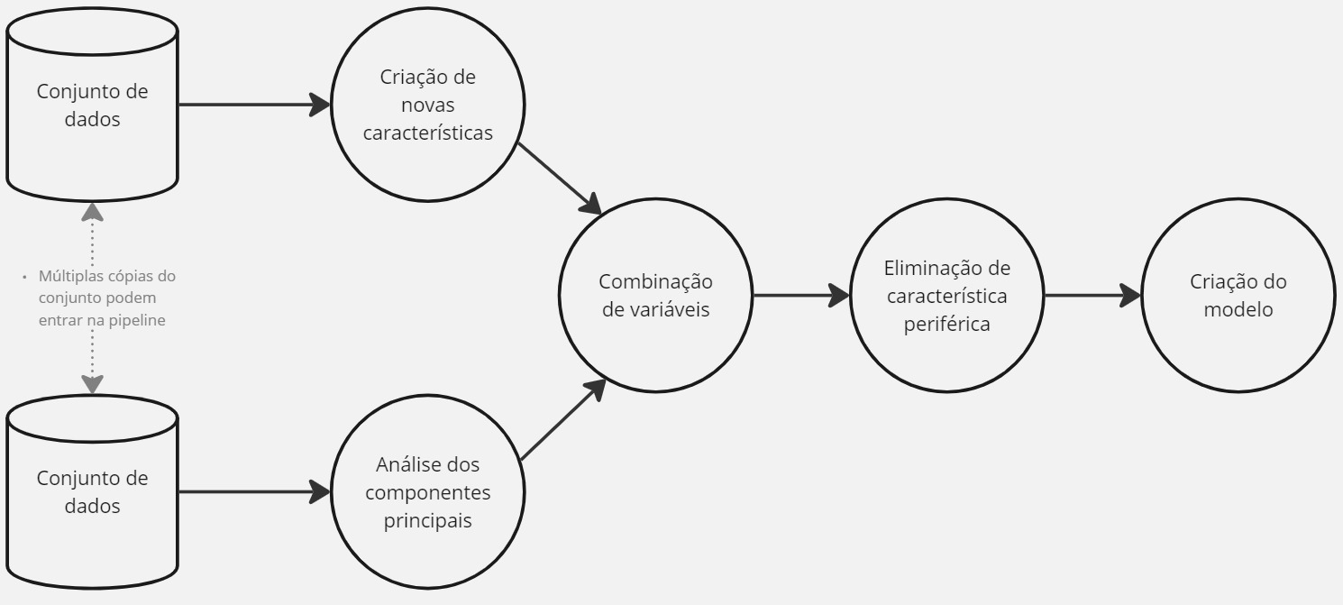
Método Utilizado e Técnicas de Modelagem
Escolhemos métodos supervisionados, pois trabalhamos com dados históricos rotulados. Esses dados incluem vendas passadas e variáveis como datas, sazonalidades e características definidas.
O aprendizado supervisionado é ideal para previsões específicas, aproveitando as relações entre variáveis para prever o volume de vendas futuro com maior precisão.
Método - TPOT como Solução AutoML:
Seleção e processamento de features: Identificando e ajustando variáveis automaticamente.
Construção do pipeline de aprendizado: Escolhendo modelos e otimizando hiperparâmetros sem intervenção manual.
Benefício da Meta-Aprendizagem:
O TPOT realiza empilhamento e combinação de algoritmos, o que representa uma meta-aprendizagem, permitindo ao modelo "aprender a aprender" de experiências passadas e melhorar o desempenho.

Slide 4
Métodos que podem ser usados
Vantagem Evolutiva: Em vez de testar todas as combinações, o TPOT utiliza algoritmos genéticos para aprimorar continuamente os pipelines promissores.
Alguns dos utilizados aqui foram:
Modelos Lineares: Utilizados quando há uma relação linear entre variáveis independentes e a variável alvo. Esses modelos são eficientes em termos , dentre eles : LinearRegression, Ridge, Lasso, e ElasticNet.
Modelos baseados em árvores: Adequados para capturar relações não lineares e interações complexas entre variáveis: DecisionTreeRegressor, RandomForestRegressor, e ExtraTreesRegressor.
Modelos de boosting: Estratégia em que modelos são treinados em sequência, com cada novo modelo focando nos erros dos anteriores. Muito eficaz para problemas complexos: GradientBoostingRegressor.

Slide 5
Detalhes da modelagem realizada
Ambas as modelagens:
São utilizadas as informações dos 6 dias anteriores para identificar padrões, considerando a quantidade ao projetar quantidades e o valor ao projetar valores. (tendência)
É utilizado no modelo o dia da semana, pois nota-se um padrão.
Se vamos projetar o valor, pegamos a quantidade de venda do dia anterior e incluímos na modelagem.
Se vamos projetar a quantidade, pegamos o valor de venda do dia anterior e incluímos na modelagem.
É usado sempre os últimos 45 dias para fazer o treino do modelo.
O modelo pode ser retreinado caso o MAPE (Erro Absoluto Percentual Médio) ultrapasse 4%. Um MAPE baixo indica que as previsões estão próximas dos valores observados. Portanto, se o valor for superior a 4%, o modelo será retreinado, podendo realizar até 10 tentativas. Caso não seja possível alcançar um bom ajuste após esses retreinos, utilizamos o modelo ajustado do dia anterior.
O modelo vai ser treinado na madrugada de todos os dias para que as 8:00 a projeção do dia já esteja pronta.
O modelo faz até 100 gerações para a melhoria do modelo.
Em um dos modelos utilizamos a quantidade de propostas que estão ‘dormindo’ na fila pagamento as 20:57.

Slide 6
Novo Método

Slide 7
Metodologia Experimental
A mesma metodologia foi realizada para testar os modelos e sua performance em quantidade e valor
Período de fev/2025 a abr/2026 excluindo sábados (para as predições), domingos, feriados e dias com erros operacionais
Métrica principal de avaliação: MAPE (diário e do período)
Comparação com as predições antigas vindo da base backup_valor e backup_qtd
O procedimento realizado foi em 3 partes:
Modelos simples (lineares com e sem regularização, modelos de árvores)
Abordagens avançadas manuais (uso dos mesmos modelos, porém com mais etapas e tuning de hiperparâmetros)
Retreino de cada uma das pipelines TPOT para todos os dias (antes era uma pipeline diferente a cada dia)
A comparação foi realizada comparando as estatísticas descritivas relacionadas ao erro dos modelos através de tabelas e comparação dos boxplots dos erros
Após comparação inicial os modelos foram afunilados para os que tiveram performance melhor que a pipeline antiga no período, mostrados a seguir

Slide 8
Quantidade

Slide 9
Melhores Modelos
Pipeline | MAPE Médio (%) | Mediana (%) | Desvio (%) | Q1 (%) | Q3 (%) | Min (%) | Max (%) | < 5% | < 10% | < 50% | < 100%
SE(LINE)+SE(SGDR)+ABR | 8,46 | 6,28 | 10,76 | 2,92 | 11,33 | 0,08 | 145,75 | 103/266 | 184/266 | 265/266 | 265/266
FEAT+ABR(2) | 8,53 | 6,54 | 11,55 | 2,6 | 11,21 | 0,04 | 159,73 | 110/266 | 187/266 | 265/266 | 265/266
FEAT+ABR(4) | 8,59 | 6,36 | 10,78 | 3,1 | 11,16 | 0,12 | 143,02 | 108/266 | 181/266 | 265/266 | 265/266
SE(ETR)+MMS+BIN+SE(ELAS)+ABR | 8,59 | 6,62 | 8,29 | 3 | 11,68 | 0,01 | 75,59 | 100/266 | 182/266 | 265/266 | 266/266
Pipeline em Produção | 8,69 | 6,38 | 11,5 | 3,57 | 11,46 | 0,01 | 160,01 | 110/266 | 188/266 | 265/266 | 265/266

Slide 10
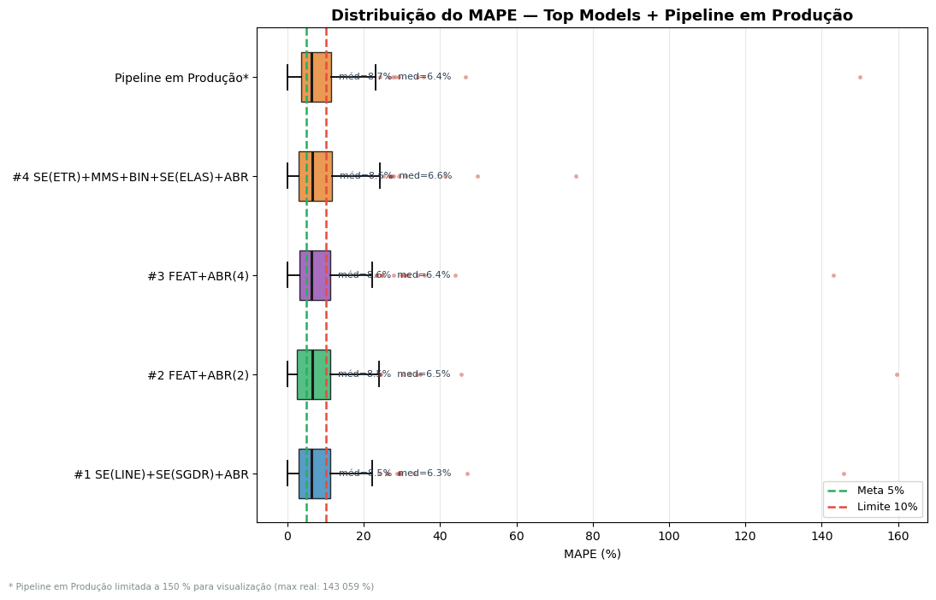
Melhores Modelos

Slide 11
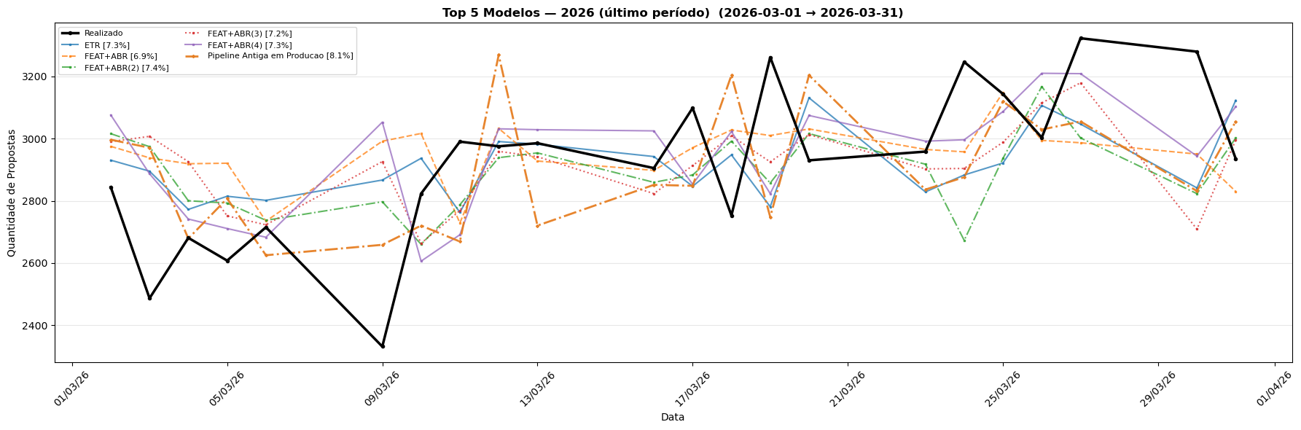
Melhores Modelos

Slide 12
Dia Prevista | Valor Realizado | Previsto Antiga | Previsto SE(LINE)+SE(SGDR)+ABR | MAPE Antiga (%) | MAPE Novo (%) | Melhor no Dia
2026-03-02 00:00:00 | 2844 | 2996,3 | 2981,8 | 5,36 | 4,84 | SE(LINE)+SE(SGDR)+ABR
2026-03-03 00:00:00 | 2487 | 2970,3 | 2792,1 | 19,43 | 12,27 | SE(LINE)+SE(SGDR)+ABR
2026-03-04 00:00:00 | 2680 | 2678,8 | 2785,8 | 0,04 | 3,91 | Pipeline Antiga em Producao
2026-03-05 00:00:00 | 2608 | 2807,3 | 2757,3 | 7,64 | 5,72 | SE(LINE)+SE(SGDR)+ABR
2026-03-06 00:00:00 | 2715 | 2625,2 | 2719,5 | 3,31 | 0,16 | SE(LINE)+SE(SGDR)+ABR
2026-03-09 00:00:00 | 2332 | 2658,7 | 2756 | 14,01 | 18,18 | Pipeline Antiga em Producao
2026-03-10 00:00:00 | 2823 | 2720,4 | 2622,6 | 3,63 | 7,1 | Pipeline Antiga em Producao
2026-03-11 00:00:00 | 2990 | 2669,2 | 2698,8 | 10,73 | 9,74 | SE(LINE)+SE(SGDR)+ABR
2026-03-12 00:00:00 | 2975 | 3268,2 | 2965,2 | 9,85 | 0,33 | SE(LINE)+SE(SGDR)+ABR
2026-03-13 00:00:00 | 2985 | 2720,4 | 2889,7 | 8,86 | 3,19 | SE(LINE)+SE(SGDR)+ABR
2026-03-16 00:00:00 | 2905 | 2851,2 | 2836,2 | 1,85 | 2,37 | Pipeline Antiga em Producao
2026-03-17 00:00:00 | 3098 | 2848,2 | 2894,2 | 8,06 | 6,58 | SE(LINE)+SE(SGDR)+ABR
2026-03-18 00:00:00 | 2752 | 3203,3 | 2999,9 | 16,4 | 8,97 | SE(LINE)+SE(SGDR)+ABR
2026-03-19 00:00:00 | 3261 | 2748,2 | 2865,5 | 15,72 | 12,13 | SE(LINE)+SE(SGDR)+ABR
2026-03-20 00:00:00 | 2930 | 3203,3 | 2945,6 | 9,33 | 0,53 | SE(LINE)+SE(SGDR)+ABR
2026-03-23 00:00:00 | 2958 | 2836,1 | 2880,3 | 4,12 | 2,63 | SE(LINE)+SE(SGDR)+ABR
2026-03-24 00:00:00 | 3246 | 2875,9 | 2895,9 | 11,4 | 10,79 | SE(LINE)+SE(SGDR)+ABR
2026-03-25 00:00:00 | 3142 | 3119,2 | 2955 | 0,73 | 5,98 | Pipeline Antiga em Producao
2026-03-26 00:00:00 | 3002 | 3028,9 | 3079,6 | 0,89 | 2,55 | Pipeline Antiga em Producao
2026-03-27 00:00:00 | 3322 | 3054,8 | 3150,1 | 8,04 | 5,17 | SE(LINE)+SE(SGDR)+ABR
2026-03-30 00:00:00 | 3279 | 2831,3 | 2680,4 | 13,65 | 18,26 | Pipeline Antiga em Producao
2026-03-31 00:00:00 | 2935 | 3054,8 | 3065,8 | 4,08 | 4,46 | Pipeline Antiga em Producao

Slide 13
SE(LINE)+SE(SGDR)+ABR: Foi o melhor em 14 dos 22 dias → 63,64%
Pipeline Antiga em Produção: Foi o melhor em 8 dos 22 dias → 36,36%
Modelo | Média do MAPE | Mediana do MAPE
Pipeline Antiga | 8,24% | 8,05%
Novo Modelo SE(LINE)+SE(SGDR)+ABR | 5,59% | 4,65%

Slide 14
Explicação dos Modelos
Os quatro são pipelines gerados pelo TPOT (AutoML) em execuções reais de produção. Na avaliação do notebook, o `.pkl` fornece apenas a arquitetura e os hiperparâmetros: cada candidato é retreinado do zero em cada fold, nos mesmos folds alinhados ao backup — portanto a comparação entre eles é de arquitetura, não de janela de treino. Todos preveem a quantidade diária de propostas a partir das mesmas features (`dia_semana` + `lag_1` a `lag_6`) e todos terminam em AdaBoost (boosting de árvores de decisão: árvores treinadas em sequência, cada uma corrigindo os erros da anterior).

Slide 15
Explicação dos Modelos
SE(LINE)+SE(SGDR)+ABR (MAPE 8,46% | mediana 6,28%)
Dois regressores lineares "dão opinião" antes do modelo final:
1. StackingEstimator(LinearSVR): uma regressão por vetores de suporte linear, com regularização fortíssima (`C=0.001`, ou seja, previsão bem "suavizada"), é treinada e sua previsão é anexada como feature extra ao dataset.
2. StackingEstimator(SGDRegressor): uma segunda regressão linear (gradiente descendente estocástico, perda epsilon-insensitive, sem intercepto) faz o mesmo: sua previsão vira mais uma feature.
3. AdaBoostRegressor (100 árvores, `learning_rate=0.5`, `loss=exponential`): recebe as features originais mais as duas previsões lineares e aprende as correções não-lineares por cima.
Intuição: as duas etapas lineares capturam a tendência básica da série (nível e relação com os lags); o AdaBoost se concentra no que os lineares erram — efeitos de dia da semana e padrões não-lineares. É o melhor tanto em média quanto em mediana.

Slide 16
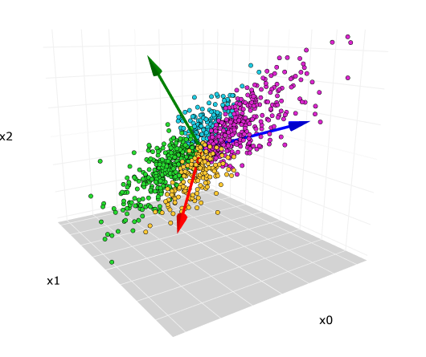
Explicação dos Modelos
FEAT+ABR(2)` (MAPE 8,53% | mediana 6,54%)
1. FeatureUnion com dois ramos em paralelo: as features originais (ramo-cópia) e as componentes principais via PCA — combinações lineares dos lags ordenadas por variância, que funcionam como versões "descorrelacionadas" da série (usamos.
2. AdaBoostRegressor (100 árvores, `learning_rate=0.5`, `loss=exponential`) sobre o conjunto ampliado.
Intuição: lags consecutivos são muito correlacionados entre si; o PCA oferece ao boosting eixos alternativos (ex.: "nível médio da semana" vs. "tendência de alta/queda") em que os cortes das árvores podem ser mais eficientes.

Slide 17
Explicação dos Modelos
FEAT+ABR(4)` (MAPE 8,59% | mediana 6,36%)
1. FeatureUnion: features originais (ramo-cópia) + Nystroem (kernel `additive_chi2`, `gamma=0.65`, 7 componentes) — uma aproximação de kernel que projeta os lags em um espaço não-linear de 7 dimensões.
2. AdaBoostRegressor (100 árvores, `learning_rate=1.0`, `loss=square`).
Intuição: mesma família do #2 (expandir as features antes do AdaBoost), mas a expansão é não-linear via kernel, e o boosting é mais agressivo (`learning_rate=1.0`). Segunda melhor mediana do ranking (6,36%).

Slide 18
Explicação dos Modelos
SE(ETR)+MMS+BIN+SE(ELAS)+ABR (MAPE 8,59% | mediana 6,62%)
O pipeline mais longo dos quatro, alternando empilhamento e transformação:
1. StackingEstimator(ExtraTreesRegressor) — uma floresta deliberadamente conservadora (`max_features=0.15`, `min_samples_leaf=9`, bootstrap) gera uma previsão "suave" que vira feature extra.
2. MinMaxScaler — normaliza tudo para [0, 1].
3. Binarizer(threshold=0.85) — converte cada feature em 0/1: vira um conjunto de *flags* indicando quais lags (e a previsão da floresta) estão no topo da escala — "ontem foi um dia de volume alto?".
4. StackingEstimator(ElasticNetCV) — uma regressão linear regularizada (L1+L2, `l1_ratio=0.65`, força escolhida por validação cruzada) prevê a partir dessas flags e anexa sua previsão como feature.
5. AdaBoostRegressor (100 árvores, `learning_rate=0.01`, `loss=square`) — boosting bem lento/conservador no topo.
Intuição: o pipeline transforma a série em sinais binários de "regime alto/baixo" e combina duas opiniões (floresta + linear) antes de um boosting de passo muito curto. É o mais regularizado dos quatro — empata com o #3 em média, mas tem a mediana mais alta do grupo.

Slide 19
Valor

Slide 20
Modelos TPOT

Slide 21
Pipeline | MAPE Médio (%) | Mediana (%) | Desvio (%) | Q1 (%) | Q3 (%) | Min (%) | Max (%) | < 5% | < 10% | < 50% | < 100%
SE(ETR)+ABR | 9,7 | 7,19 | 13,03 | 3,28 | 11,65 | 0,08 | 152,59 | 99/266 | 177/266 | 262/266 | 265/266
FEAT+MMS+SE(ABR)+RFR | 10,2 | 7,18 | 11,57 | 3,89 | 12,78 | 0,11 | 95,46 | 87/266 | 170/266 | 261/266 | 266/266
SELE+MAS+SE(ABR)+NRM+SE(ELAS)+SS+VT+ABR | 10,81 | 7,94 | 12,92 | 3,48 | 13,85 | 0 | 148,86 | 87/266 | 152/266 | 263/266 | 265/266
FEAT+SE(ELAS)+SELE+ABR | 11,05 | 8,42 | 13,65 | 4,34 | 13,29 | 0,01 | 170,68 | 81/266 | 158/266 | 262/266 | 265/266
POLY+MAS+SELE+ABR | 12,35 | 9,3 | 13,59 | 4,21 | 15,61 | 0,14 | 143,8 | 84/266 | 143/266 | 261/266 | 265/266
Pipeline Antiga em Producao | 9,15 | 6,89 | 11,58 | 3,3 | 12,36 | 0,02 | 156,42 | 96/266 | 173/266 | 264/266 | 265/266

Slide 22
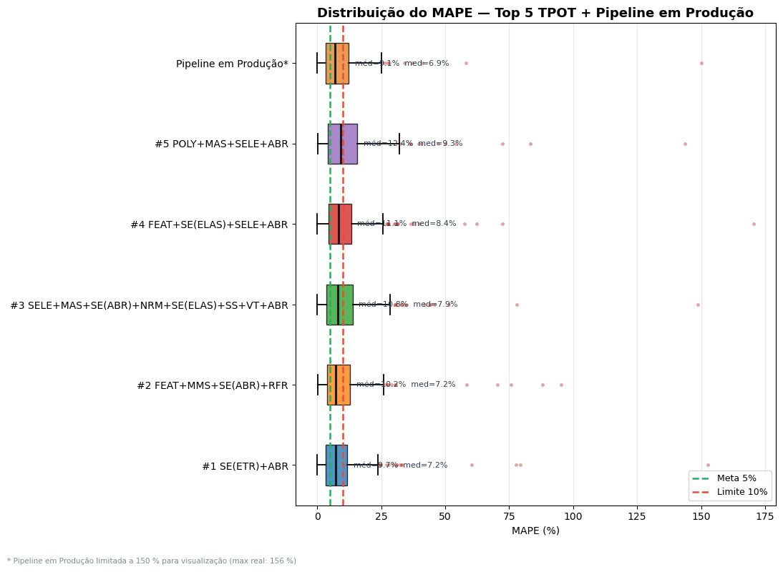

Slide 23
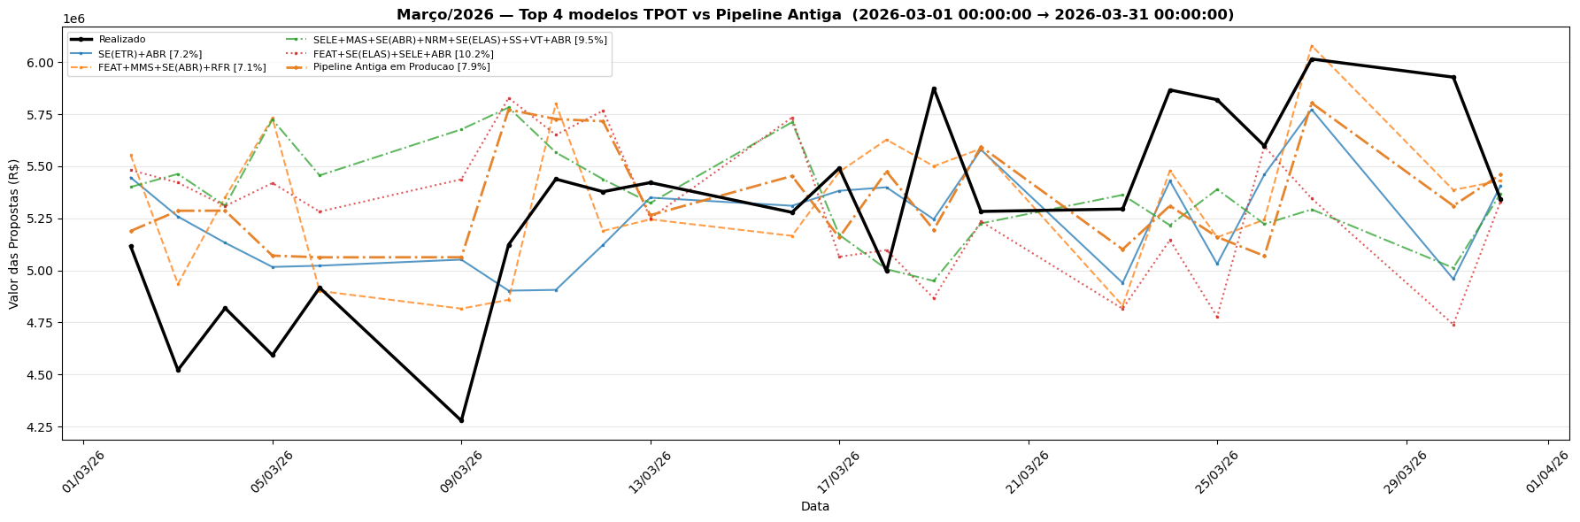

Slide 24
Dia | Valor Realizado | Previsto Antiga | Previsto SE(ETR)+ABR | MAPE Antiga (%) | MAPE TPOT (%) | Melhor no Dia
2026-03-02 00:00:00 | 5115154 | 5189141 | 5445915 | 1,45 | 6,47 | Pipeline Antiga em Producao
2026-03-03 00:00:00 | 4521644 | 5286205 | 5258255 | 16,91 | 16,29 | SE(ETR)+ABR
2026-03-04 00:00:00 | 4818741 | 5286713 | 5132238 | 9,71 | 6,51 | SE(ETR)+ABR
2026-03-05 00:00:00 | 4593402 | 5070862 | 5016665 | 10,39 | 9,21 | SE(ETR)+ABR
2026-03-06 00:00:00 | 4916778 | 5062785 | 5022564 | 2,97 | 2,15 | SE(ETR)+ABR
2026-03-09 00:00:00 | 4278745 | 5063074 | 5051786 | 18,33 | 18,07 | SE(ETR)+ABR
2026-03-10 00:00:00 | 5123144 | 5771990 | 4902765 | 12,66 | 4,3 | SE(ETR)+ABR
2026-03-11 00:00:00 | 5438273 | 5726453 | 4906470 | 5,3 | 9,78 | Pipeline Antiga em Producao
2026-03-12 00:00:00 | 5377910 | 5715868 | 5122696 | 6,28 | 4,75 | SE(ETR)+ABR
2026-03-13 00:00:00 | 5421431 | 5265030 | 5349239 | 2,88 | 1,33 | SE(ETR)+ABR
2026-03-16 00:00:00 | 5278741 | 5453145 | 5310304 | 3,3 | 0,6 | SE(ETR)+ABR
2026-03-17 00:00:00 | 5490849 | 5157883 | 5382244 | 6,06 | 1,98 | SE(ETR)+ABR
2026-03-18 00:00:00 | 4996643 | 5474724 | 5398943 | 9,57 | 8,05 | SE(ETR)+ABR
2026-03-19 00:00:00 | 5874283 | 5194883 | 5245356 | 11,57 | 10,71 | SE(ETR)+ABR
2026-03-20 00:00:00 | 5283066 | 5594187 | 5579623 | 5,89 | 5,61 | SE(ETR)+ABR
2026-03-23 00:00:00 | 5294583 | 5101017 | 4940024 | 3,66 | 6,7 | Pipeline Antiga em Producao
2026-03-24 00:00:00 | 5866484 | 5310212 | 5429800 | 9,48 | 7,44 | SE(ETR)+ABR
2026-03-25 00:00:00 | 5819410 | 5160393 | 5030717 | 11,32 | 13,55 | Pipeline Antiga em Producao
2026-03-26 00:00:00 | 5597647 | 5069445 | 5459922 | 9,44 | 2,46 | SE(ETR)+ABR
2026-03-27 00:00:00 | 6014741 | 5803528 | 5772478 | 3,51 | 4,03 | Pipeline Antiga em Producao
2026-03-30 00:00:00 | 5927636 | 5310212 | 4958460 | 10,42 | 16,35 | Pipeline Antiga em Producao
2026-03-31 00:00:00 | 5341544 | 5460393 | 5406807 | 2,22 | 1,22 | SE(ETR)+ABR

Slide 25
SE(ETR)+ABR: Foi o melhor em 15 dos 22 dias → 68,18%
Pipeline Antiga em Produção: Foi o melhor em 7 dos 22 dias →31,82%
Modelo | Média do MAPE | Mediana do MAPE
Pipeline Antiga | 8,21% | 8,38%
Novo Modelo SE(ETR)+ABR | 7,16% | 6,49%

Slide 26
Explicação dos Modelos
Nenhum dos 4 bate a Pipeline em Produção — nem na média, nem na mediana. Isso não contradiz o fato de a produção também ser TPOT: ela refaz a busca AutoML quase todo dia útil, enquanto aqui cada pkl é uma arquitetura congelada de um dia específico sendo reaplicada a todo o histórico. A arquitetura de um dia bom não generaliza; o que vence a produção no estudo são os candidatos novos

Slide 27
Explicação dos Modelos
SE(ETR)+ABR` (MAPE 9,72% | mediana 7,00%)
O mais simples e melhor dos cinco, com só dois passos:
1. SE(ExtraTreesRegressor) — floresta bem regularizada (`max_features=0.2`, `min_samples_leaf=17`, bootstrap) cuja predição vira feature extra;
2. AdaBoostRegressor(n_estimators=100, learning_rate=0.001, loss='square') — o learning rate minúsculo torna o boosting quase estático: na prática, um comitê de 100 árvores rasas pouco adaptativo, ou seja, muito conservador
A composição "uma floresta regularizada alimentando um booster manso" explica o bom resultado relativo: pouca capacidade de superajustar. Ainda assim, tem o segundo pior desvio do grupo (13,15%) — sofre nos dias atípicos.

Slide 28
Explicação dos Modelos
FEAT+MMS+SE(ABR)+RFR (MAPE 10,12% | mediana 7,81%)
O mais complexo dos cinco. O `FEAT` esconde um FeatureUnion aninhado em dois níveis que empilha as predições de 4 modelos como features:
SE(LinearSVR) (C=10, perda squared-epsilon-insensitive);
dentro de um segundo FeatureUnion: SE(RandomForestRegressor) regularizado (`min_samples_leaf=16`) e um sub-pipeline `SE(DecisionTree max_depth=7)` → `SE(XGBRegressor)` → 2× `MaxAbsScaler` → `Normalizer`.
Depois: MinMaxScaler → SE(AdaBoostRegressor) → RandomForestRegressor final (`bootstrap=False`, `min_samples_leaf=2`). São 5 modelos servindo de geradores de feature para uma floresta final — um stacking profundo. Curiosamente tem o menor desvio do grupo (11,12%) e o menor máximo, mas a complexidade não se converte em mediana melhor.

Slide 29
Explicação dos Modelos
FEAT+SE(ELAS)+SELE+ABR (MAPE 10,55% | mediana 8,34%)
1. FEAT: une (a) SE(Pipeline: SelectFromModel(ExtraTrees) → MinMaxScaler → RandomForest) — um mini-pipeline inteiro cuja predição vira feature — e (b) um passthrough (`FunctionTransformer(copy)`, que só repassa as features originais);
2. SE(ElasticNetCV) — adiciona a visão de um modelo linear regularizado;
3. SelectFromModel(ExtraTrees, threshold=0.2) — corta as features menos importantes;
4. AdaBoostRegressor(n_estimators=100, loss='exponential').
Combina árvore + linear como features e seleciona antes do booster final. A perda exponencial do AdaBoost é mais sensível a outliers — possível razão da mediana fraca.

Slide 30
Explicação dos Modelos
SELE+MAS+SE(ABR)+NRM+SE(ELAS)+SS+VT+ABR` (MAPE 11,21% | mediana 8,35%)
Cadeia linear de 8 passos: `SelectFromModel(ExtraTrees, threshold=0.05)` → `MaxAbsScaler` → `SE(AdaBoost lr=0.1)` → `Normalizer(norm='max')` → `SE(ElasticNetCV l1_ratio=0.2)` → `StandardScaler` → `VarianceThreshold(0.05)` → `AdaBoostRegressor(lr=0.1, loss='exponential')`. É o padrão típico de busca TPOT longa: empilhar reescalonamentos sucessivos (3 escalas diferentes!) e predições intermediárias. Tem o pior desvio do ranking de TPOT (13,32%) — a cadeia longa não estabilizou nada.

Slide 31
Modelos Novos

Slide 32
Pipeline | MAPE Médio (%) | Mediana (%) | Desvio (%) | Q1 (%) | Q3 (%) | Min (%) | Max (%) | < 5% | < 10% | < 50% | < 100%
ExtraTrees(EXT,j90) | 8,49 | 6,45 | 10,79 | 3,05 | 9,86 | 0,06 | 135,76 | 101/266 | 201/266 | 264/266 | 265/266
Voting_log_ET(EXT,j90) | 8,59 | 6,16 | 12,16 | 2,94 | 10,84 | 0,11 | 165,92 | 111/266 | 184/266 | 264/266 | 265/266
BLEND_mean(EXT,j90) | 8,65 | 6,22 | 11,91 | 3 | 11,03 | 0,03 | 160,16 | 111/266 | 183/266 | 264/266 | 265/266
GBR_logy(EXT,j90) | 9,06 | 6,77 | 13,08 | 2,88 | 11,71 | 0,03 | 172,02 | 104/266 | 186/266 | 261/266 | 265/266
Voting(GBR+XGB+RFR) | 9,14 | 7,05 | 10,46 | 2,8 | 11,59 | 0,02 | 115,44 | 96/266 | 184/266 | 264/266 | 265/266
Pipeline Antiga em Producao | 9,15 | 6,89 | 11,58 | 3,3 | 12,36 | 0,02 | 156,42 | 96/266 | 173/266 | 264/266 | 265/266

Slide 33
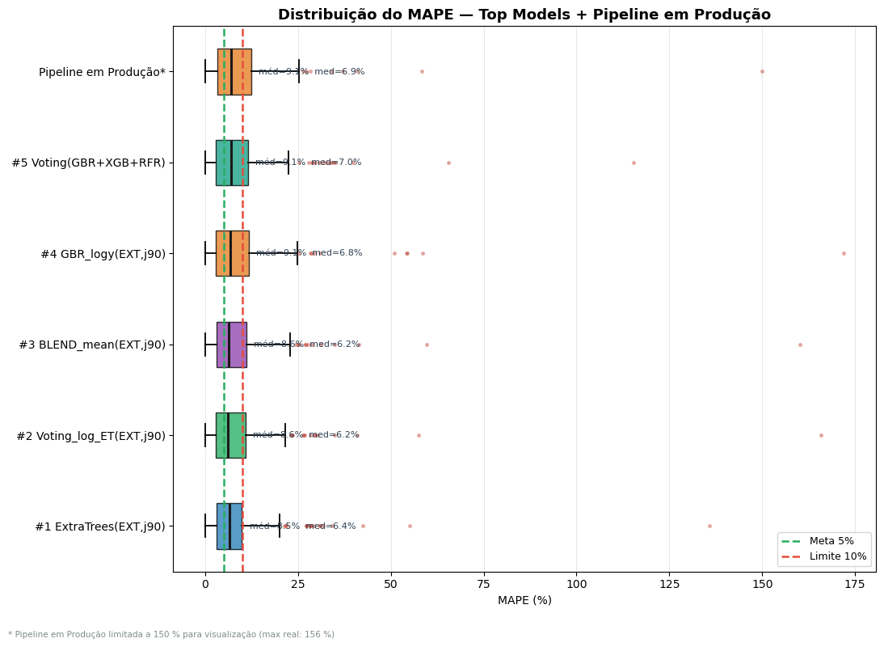

Slide 34
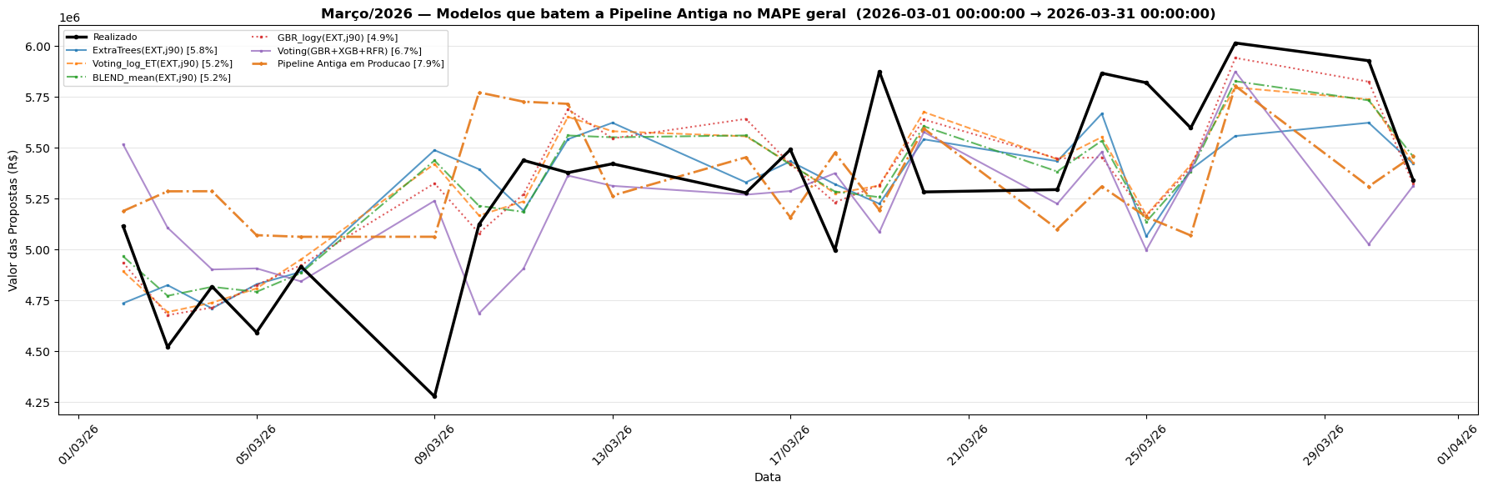

Slide 35
Dia Prevista | Valor Realizado | Previsto Antiga | Previsto ExtraTrees(EXT,j90) | MAPE Antiga (%) | MAPE Novo (%) | Melhor no Dia
2026-03-02 00:00:00 | 5115154 | 5189141 | 4736633 | 1,45 | 7,4 | Pipeline Antiga em Producao
2026-03-03 00:00:00 | 4521644 | 5286205 | 4825332 | 16,91 | 6,72 | ExtraTrees(EXT,j90)
2026-03-04 00:00:00 | 4818741 | 5286713 | 4711032 | 9,71 | 2,24 | ExtraTrees(EXT,j90)
2026-03-05 00:00:00 | 4593402 | 5070862 | 4829912 | 10,39 | 5,15 | ExtraTrees(EXT,j90)
2026-03-06 00:00:00 | 4916778 | 5062785 | 4890491 | 2,97 | 0,53 | ExtraTrees(EXT,j90)
2026-03-09 00:00:00 | 4278745 | 5063074 | 5488305 | 18,33 | 28,27 | Pipeline Antiga em Producao
2026-03-10 00:00:00 | 5123144 | 5771990 | 5394909 | 12,66 | 5,3 | ExtraTrees(EXT,j90)
2026-03-11 00:00:00 | 5438273 | 5726453 | 5191619 | 5,3 | 4,54 | ExtraTrees(EXT,j90)
2026-03-12 00:00:00 | 5377910 | 5715868 | 5541955 | 6,28 | 3,05 | ExtraTrees(EXT,j90)
2026-03-13 00:00:00 | 5421431 | 5265030 | 5622945 | 2,88 | 3,72 | Pipeline Antiga em Producao
2026-03-16 00:00:00 | 5278741 | 5453145 | 5330318 | 3,3 | 0,98 | ExtraTrees(EXT,j90)
2026-03-17 00:00:00 | 5490849 | 5157883 | 5433429 | 6,06 | 1,05 | ExtraTrees(EXT,j90)
2026-03-18 00:00:00 | 4996643 | 5474724 | 5321502 | 9,57 | 6,5 | ExtraTrees(EXT,j90)
2026-03-19 00:00:00 | 5874283 | 5194883 | 5224987 | 11,57 | 11,05 | ExtraTrees(EXT,j90)
2026-03-20 00:00:00 | 5283066 | 5594187 | 5541646 | 5,89 | 4,89 | ExtraTrees(EXT,j90)
2026-03-23 00:00:00 | 5294583 | 5101017 | 5433956 | 3,66 | 2,63 | ExtraTrees(EXT,j90)
2026-03-24 00:00:00 | 5866484 | 5310212 | 5667674 | 9,48 | 3,39 | ExtraTrees(EXT,j90)
2026-03-25 00:00:00 | 5819410 | 5160393 | 5065358 | 11,32 | 12,96 | Pipeline Antiga em Producao
2026-03-26 00:00:00 | 5597647 | 5069445 | 5393176 | 9,44 | 3,65 | ExtraTrees(EXT,j90)
2026-03-27 00:00:00 | 6014741 | 5803528 | 5557610 | 3,51 | 7,6 | Pipeline Antiga em Producao
2026-03-30 00:00:00 | 5927636 | 5310212 | 5623053 | 10,42 | 5,14 | ExtraTrees(EXT,j90)
2026-03-31 00:00:00 | 5341544 | 5460393 | 5421292 | 2,22 | 1,49 | ExtraTrees(EXT,j90)

Slide 36
Modelo | Média do MAPE | Mediana do MAPE
Pipeline Antiga | 8,21% | 8,38%
Novo Modelo ExtraTrees(EXT, j90) | 5,90% | 4,11%
ExtraTrees(EXT, j90): Foi o melhor modelo em 17 dos 22 dias → 77,27%
Pipeline Antiga em Produção: Foi o melhor modelo em 5 dos 22 dias → 22,73%

Slide 37
Explicação dos Modelos
Diferente do modelo de quantidade (onde os vencedores eram pipelines TPOT resgatados da produção), aqui os 4 primeiros são "candidatos novos" desenhados no estudo de mediana — o sufixo `(EXT,j90)` indica as duas mudanças que eles compartilham. O 5º é um ensemble sklearn padrão. Na avaliação, todos são retreinados do zero em cada fold, nos mesmos folds alinhados ao backup.
EXT - features estendidas Os modelos padrão usam 9 features (`FEATS_BASE`): `dia_semana`, `lag_0` (quantidade de ontem), `lag_1` a `lag_6` (valor dos 6 dias anteriores) e `lag_7` (fila de ontem, etapa 15). Os candidatos novos acrescentam 8 (`FEATS_EXT`, 17 no total):
j90 — janela de treino com as últimas 90 observações anteriores ao dia previsto, o dobro da padrão (45). Cada observação é um dia com dado válido no treino — segunda a sábado (INCLUIR_SABADO_TREINO=True), excluindo domingos, feriados e dias com erro operacional — então 90 observações cobrem cerca de 3,5 meses de calendário. A janela maior estabiliza o erro nos dias típicos, o que aparece direto na mediana.
Feature | O que captura
`dia_mes`, `semana_mes`, `fim_mes` | Sazonalidade dentro do mês (`fim_mes` = flag para dia ≥ 25)
`ma3_valor`, `ma5_valor` | Médias móveis de 3 e 5 dias do valor — o "nível atual" da série, mais estável que um lag isolado
`ticket_1`, `ma3_ticket` | Ticket médio de ontem (valor/quantidade) e sua média móvel de 3 dias
`qnt_lag2` | Quantidade de anteontem

Slide 38
Explicação dos Modelos
ExtraTrees(EXT,j90) (MAPE 8,49% | mediana 6,45%)
ExtraTrees = Extremely Randomized Trees (Árvores Extremamente Aleatorizadas). É um ensemble (conjunto) de árvores de decisão, primo próximo da Random Forest. A ideia geral é a mesma das duas: treinar várias árvores de decisão e tirar a média das previsões delas — muitas árvores médias juntas erram menos que uma só.
Uma árvore faz perguntas em cascata sobre as features para chegar na previsão. Seria algo como:
dia_da_semana é sexta? ──não──> ...
│sim
lag_1 > 2 milhões? ──não──> prevê R$ 1,8 mi
│sim
prevê R$ 3,2 mi
Cada "pergunta" é um corte (split): escolhe uma feature e um valor de corte que melhor separa os dados.
ExtraTreesRegressor com 300 árvores extremamente aleatorizadas (os cortes de cada árvore são sorteados, não otimizados, diferentemente do Random Forest o que ajuda a diminuir o overfitting e melhorar a generalização), sobre as 17 features estendidas. É o modelo mais simples do grupo — uma floresta única, sem transformação de alvo — e ainda assim o melhor MAPE médio do ranking inteiro.

Slide 39
Explicação dos Modelos
Voting_log_ET(EXT,j90) (MAPE 8,59% | mediana 6,16%)
Ensemble de votação que tira a média de três regressores:
1. GradientBoosting com alvo em log — `TransformedTargetRegressor(log1p/expm1)`: o modelo aprende a prever `log(1 + valor)` e a previsão é convertida de volta. Como valores monetários têm cauda longa (dias de pico muito acima do normal), trabalhar em log faz o modelo errar em termos proporcionais em vez de absolutos — exatamente o que o MAPE mede.
2. XGBoost com alvo em log — mesma ideia, outra implementação de boosting.
3. ExtraTrees (300 árvores, escala original) — o mesmo arquétipo do #1, dando o contraponto sem transformação.
Tem a melhor mediana de todo o ranking (6,16%): nos dias típicos é o que erra menos.

Slide 40
Explicação dos Modelos
BLEND_mean(EXT,j90) (MAPE 8,65% | mediana 6,22%)
Não é um modelo treinado: é a média aritmética das previsões dos 4 candidatos novos (`ExtraTrees`, `GBR_logy`, `Voting_log_ET` e `GBR_ratio_ma5`). Vale notar que o quarto membro, `GBR_ratio_ma5` (prevê a razão valor/média móvel de 5 dias e multiplica de volta), não bate a antiga sozinho (9,37%), mas contribui com diversidade ao blend. O blend fica entre os membros na média, com mediana quase tão boa quanto o #2 — o perfil mais "seguro" do grupo.

Slide 41
Explicação dos Modelos
GBR_logy(EXT,j90)` (MAPE 9,06% | mediana 6,77%)
GradientBoostingRegressor (300 árvores rasas, `max_depth=3`, `learning_rate=0.05`, `subsample=0.9`) com alvo em log — o membro 1 do voting do #2, sozinho.
Boosting conservador: muitas árvores pequenas com passo curto e amostragem de 90% por árvore para reduzir variância. Vence a antiga nas duas métricas, mas mostra que o ganho maior do #2 vem da combinação, não deste membro isolado.
Gradient Boosting constrói árvores em sequência, cada uma corrigindo o erro da anterior.
A lógica, em 4 passos:
1. Chuta um valor inicial (ex.: a média de todas as vendas).
2. Calcula o erro desse chute em cada dia (o que faltou ou sobrou — o "resíduo").
3. Treina uma árvore pequena para prever esse erro — não o valor, mas o quanto errou.
4. Soma uma fração dessa correção ao palpite (a fração é o learning_rate, ex.: 0,05) e repete centenas de vezes.
previsão = chute_inicial + 0.05·árvore1 + 0.05·árvore2 + ... (300 árvores)

Slide 42
Explicação dos Modelos
Voting(GBR+XGB+RFR)` (MAPE 9,14% | mediana 7,05%)
O único vencedor da configuração padrão (features BASE, janela 45): média das previsões de um GradientBoosting, um XGBoost e um RandomForest (200 árvores cada, `random_state=42`). Supera a antiga por margem mínima na média (9,14% vs 9,15%) e perde na mediana (7,05% vs 6,89%) — está aqui pelo critério de corte (MAPE médio), mas na prática empata com a produção.

Slide 43
Conclusões
Quantidade
4 pipelines TPOT fixas superam a produção no período (MAPE médio 8,46–8,59% vs 8,69%).
O melhor modelo é o SE(LINE)+SE(SGDR)+ABR (MAPE 8,46% | mediana 6,28%): dois regressores lineares capturam a tendência da série e o AdaBoost corrige os erros não-lineares. Em março/2026, venceu a antiga em 14 dos 22 dias úteis.
Ou seja, em quantidade não é preciso buscar uma arquitetura nova todo dia: uma arquitetura fixa, retreinada na janela de 45 dias, já entrega resultado igual ou melhor que a busca AutoML diária.
Valor
Nenhuma pipeline TPOT congelada bate a produção (a melhor, SE(ETR)+ABR, faz 9,70% vs 9,15%) — o desempenho da antiga vem do retreino diário, não da arquitetura do dia.
Quem supera a produção são os modelos novos, que mudam as features e não o algoritmo: calendário do mês, médias móveis, ticket médio e janela de 90 dias.
O melhor em erro médio é o ExtraTrees(EXT,j90) (MAPE 8,49% vs 9,15% | em março/2026 venceu a antiga em 16 de 22 dias); o melhor no dia a dia típico é o Voting_log_ET(EXT,j90) (mediana 6,16% vs 6,89%, a melhor de todo o estudo).
Recomendação
Substituir a busca TPOT diária por modelos fixos retreinados diariamente: SE(LINE)+SE(SGDR)+ABR para quantidade e ExtraTrees(EXT,j90) (ou Voting_log_ET(EXT,j90), se o critério for o erro típico) para valor — mais precisos, estáveis e com custo computacional de segundos em vez de horas.

